Slide 1
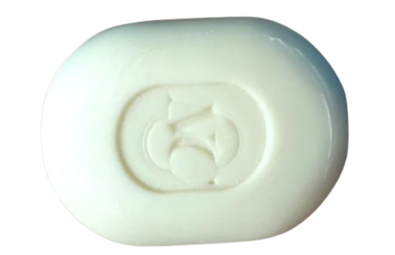
Глицериновое мыло
«Да здравствует мыло душистое»

Slide 2
Легенды
В Древнем Риме считали, что мыло подарили боги.
В Греции использовали для мытья мелкий песок. Он прекрасно впитывал жир, поэтому отстирывал ткани, отмывал посуду.
В Древнем Египте для омовения применяли простую золу.
Галлы изготавливали лечебную мазь, используя сало и древесную золу.
Скифские девушки для купания использовали специальный порошок. Его готовили из сушеной лаванды с добавлением золы кипариса или кедра.

Slide 3
Основные параметры
Длина 8,5 см
Ширина 4,5 см
Высота 2.5 см
Масса 100г.
Упаковка бумажная, в голубую полоску.
Мыло сохранило приятный запах.
Цена: 17 коп.

Slide 4
Советский стандарт на мыло ГОСТ 28546-90

Slide 5
Масло-жировой комбинат

Slide 6
Стандарт ГОСТ 28546-2002

Slide 7
Чем полезно глицериновое мыло?
Польза глицеринового мыла в том, что его можно применять для любого типа кожи, кроме ,очень чувствительной. Средство является гипоаллергенным, поэтому подходит практически всем. (вред наблюдается в редких случаях — в основном при личной непереносимости одного из компонентов)

Slide 8
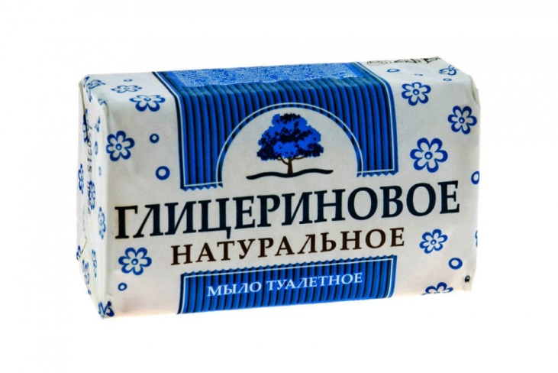
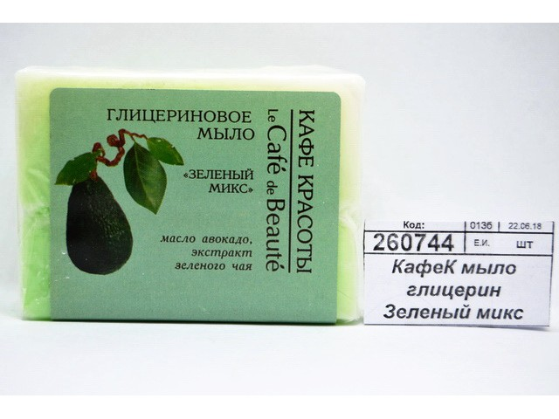
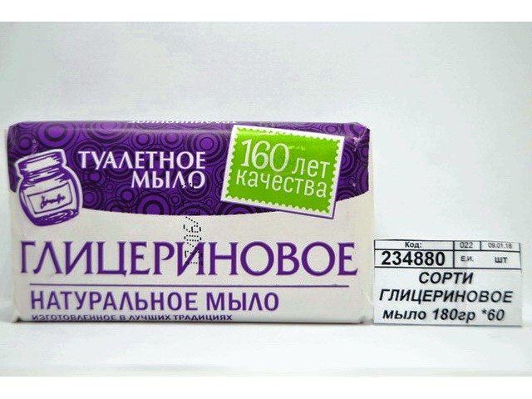
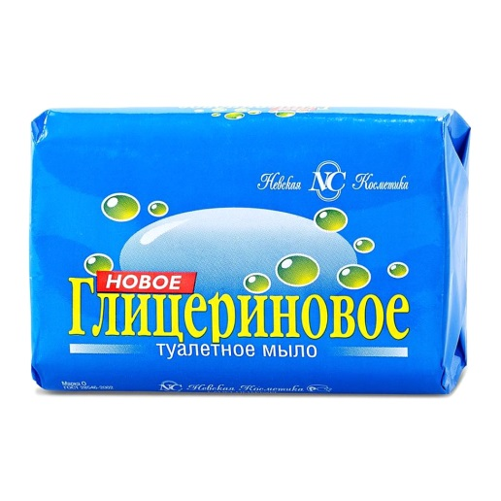
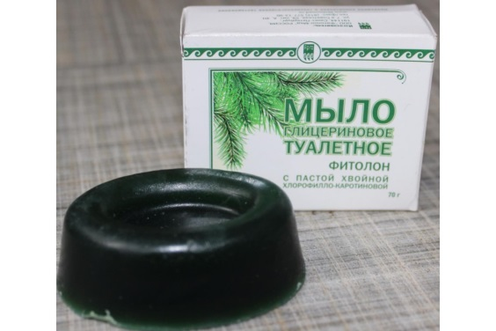
Примеры современного глицеринового мыла

